Slide 1
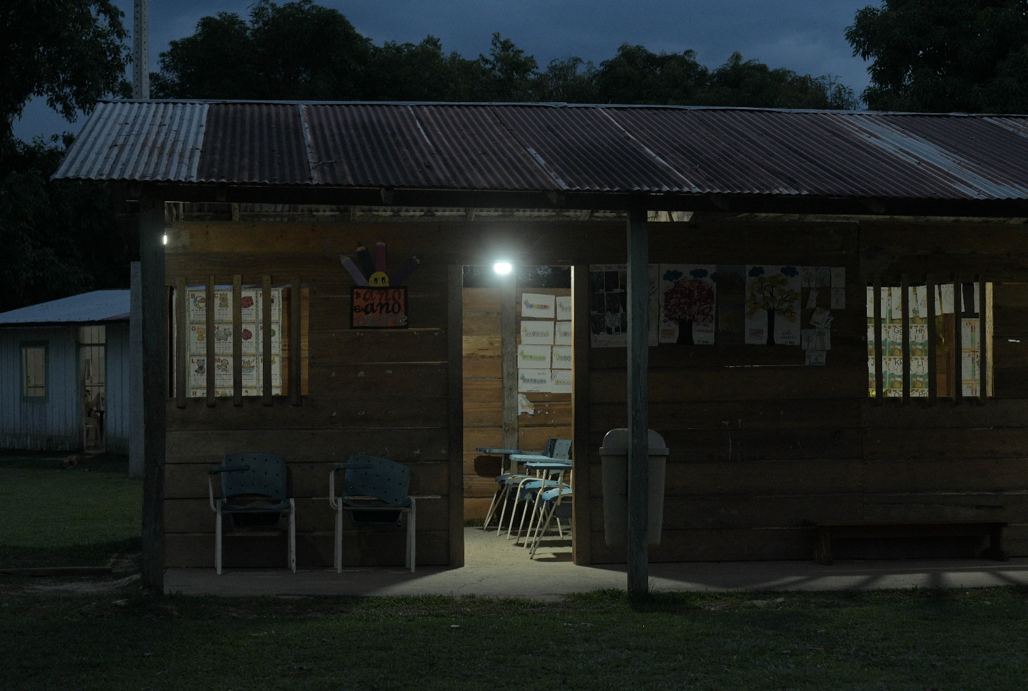

LUZ PARA TODOS
II FÓRUM GAEPE – Arquipélago do Marajó
Ministério de Minas e Energia (MME)
Secretaria Nacional de Energia Elétrica (SNEE)
Departamento de Universalização e Políticas Sociais de Energia Elétrica(DUPS)
André Dias
andre.dias@mme.gov.br
19 de novembro de 2024

Slide 2
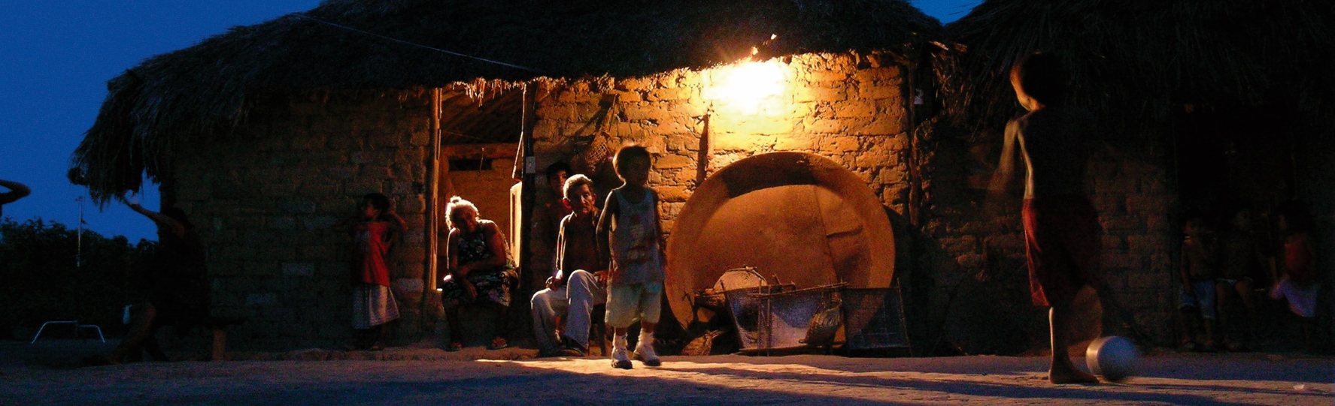


I – Criação do Programa Luz para Todos;
II – Resultados alcançados;
III – Planejamento do atendimento às escolas (Marajó); e
IV – Projetos executados.

Slide 3
CRIAÇÃO – PROGRAMA LUZ PARA TODOS

Slide 4
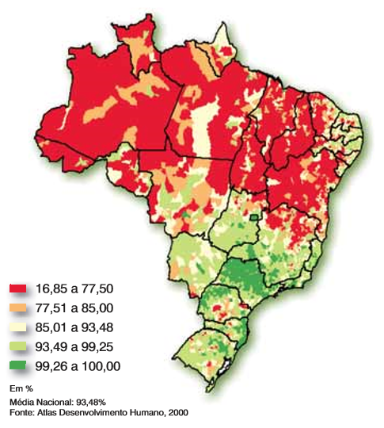
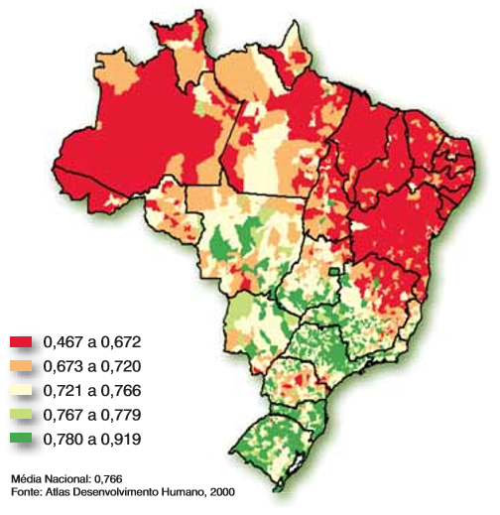
Programa de Universalização do Acesso à Energia Elétrica
Programa LUZ PARA TODOS
Exclusão energética e IDH
Índice de Atendimento

Slide 5


Programa de Universalização do Acesso à Energia Elétrica
Programa LUZ PARA TODOS
Marco Temporal
Novos pedidos de ligação – 700 mil famílias ainda sem acesso à energia elétrica
2.000.000 (dois milhões) de domicílios rurais / 90% - possuíam renda inferior a 3 salários mínimos
Prorrogação do Programa
29/06/2021 Resolução Homologatória
nº 2.891 e atualizações
11/11/2003 Decreto nº 4.873
08/07/2011 Decreto nº 7.520
+234 mil famílias – regiões remotas
500 mil famílias
maio/2009
05/02/2020 Decreto nº 10.221
04/08/2023 Decreto nº 11.628
26/04/2002 Lei nº 10.438
10 milhões de pessoas atendidas
Estabelece as obrigações e diretrizes para a universalização do serviço público de distribuição de energia elétrica

Slide 6
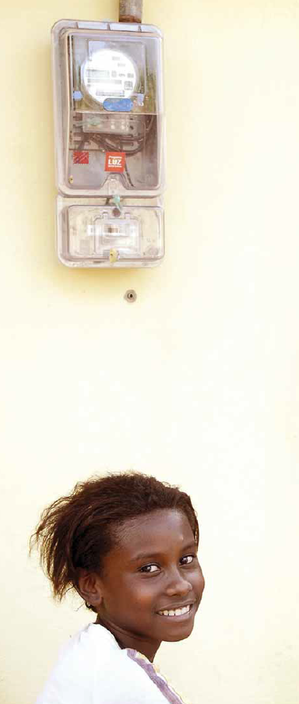

Programa de Universalização do Acesso à Energia Elétrica
Programa LUZ PARA TODOS
Finalidade
O Programa Nacional de Universalização do Acesso e Uso da Energia Elétrica - “LUZ PARA TODOS” tem o objetivo de fornecer o atendimento com energia elétrica à população do meio rural e à população residente em regiões remotas da Amazônia Legal que não possuem acesso ao serviço público de distribuição de energia elétrica.
Livro: Luz para Todos – Um marco histórico: 10 milhões de brasileiros saíram da escuridão

Slide 7
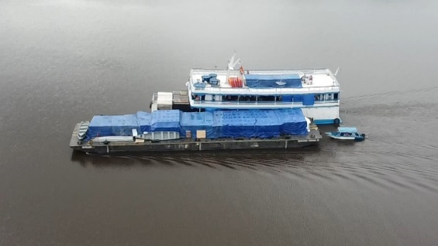
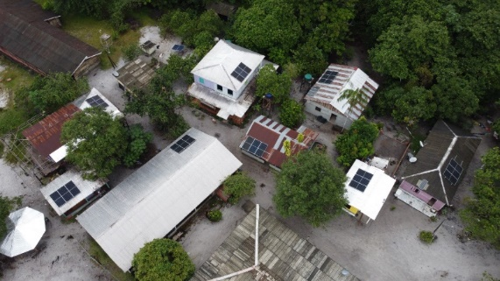
Programa de Universalização do Acesso à Energia Elétrica
Programa LUZ PARA TODOS
FOTO: Amazonas Energia
Objetivos
Democratizar o acesso e uso da energia elétrica, contribuindo para o combate à pobreza energética, o fomento da inclusão social e produtiva de comunidades vulneráveis e a promoção da cidadania e melhoria na qualidade de vida da população, mediante a utilização de fontes de energia limpa e renovável para a geração de energia elétrica.
Comunidade 3 Unidos – proximidade de Manaus - AM

Slide 8





Programa de Universalização do Acesso à Energia Elétrica
Programa LUZ PARA TODOS
Estrutura de Governança
Definição e fiscalização das metas de universalização e das metas estabelecidas nos Termos de Compromisso
Gerenciar os recursos da conta CDE – repasse de recursos para os Agentes Executores
Agente Executor – Elaboração dos Programas de Obras e execução das ligações
Execução do Programa
Agente Operacionalizador – Avaliação dos Programas de Obras
Celebração dos Contratos de Operacionalização
Inspeção física dos contratos
Coordena o Programa
Estabelece as políticas para as Ações do Programa
Define as metas e os prazos do Programa, através de Termos de Compromisso
Monitoramento de contratos de operacionalização e seus eventuais Aditivos com os Agentes Executores

Slide 9




Programa de Universalização do Acesso à Energia Elétrica
Programa LUZ PARA TODOS
Outros Atores
Órgão executor do licenciamento ambiental de competência da União, responsável por procedimentos de licenciamento ambiental, nos quais deverão ser rigorosamente seguidos quando do planejamento da instalação de energia elétrica no âmbito do Programa Nacional de Universalização do Acesso e Uso da Energia Elétrica, bem como sobre os casos específicos para dispensa do procedimento de licenciamento quando se tratarem de intervenções de baixo impacto ambiental.
Órgão responsável pela implementação da política indígena e indigenista, a partir do reconhecimento, garantia e promoção dos direitos dos povos indígenas. Determina os procedimentos prioritários para atendimento e acesso aos territórios indígenas, para instalação de energia elétrica nos territórios indígenas, no âmbito do Programa Nacional de Universalização do Acesso e Uso da Energia Elétrica.
Órgão gestor das Unidades de Conservação federais, tem contribuição sobretudo quanto aos procedimentos que deverão ser observados quando do planejamento da instalação de energia elétrica nas Unidades de Conservação federais no âmbito do Programa Nacional de Universalização do Acesso e Uso da Energia Elétrica.
Órgão responsável pela formulação e execução da política fundiária nacional, tanto na regularização fundiária de assentamentos rurais, quanto na titulação dos territórios quilombolas, tem contribuição sobretudo quanto aos procedimentos que deverão ser observados quando do planejamento da instalação de energia elétrica nas áreas de assentamentos rurais ou territórios quilombolas no âmbito do Programa Nacional de Universalização do Acesso e Uso da Energia Elétrica.

Slide 10










Programa de Universalização do Acesso à Energia Elétrica
Programa LUZ PARA TODOS
Beneficiários
Comunidades indígenas
Instalações de serviços públicos de conectividade à internet
Comunidades quilombolas, assentamentos rurais e comunidades localizadas em unidades de conservação;
Famílias de baixa renda
As famílias inscritas no Cadastro Único
Famílias beneficiárias de programas de Governo Federal, Distrital, Estadual ou Municipal que tenham por objeto o desenvolvimento socioeconômico
Escolas
Poços de água comunitários
Instalações de serviço público de acesso à água
Unidades de saúde
Instalações de apoio e de desenvolvimento socioeconômico local
Espaços coletivos

Slide 11
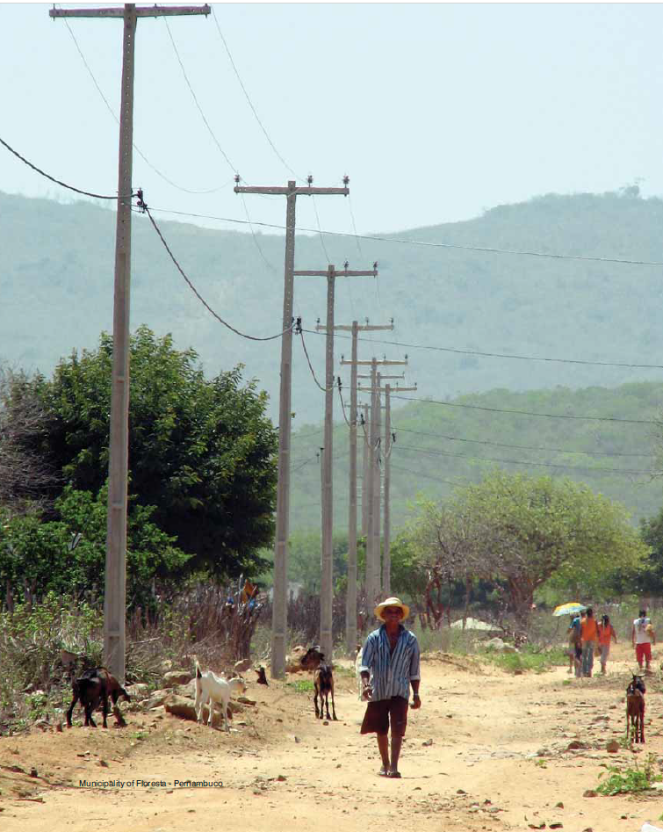
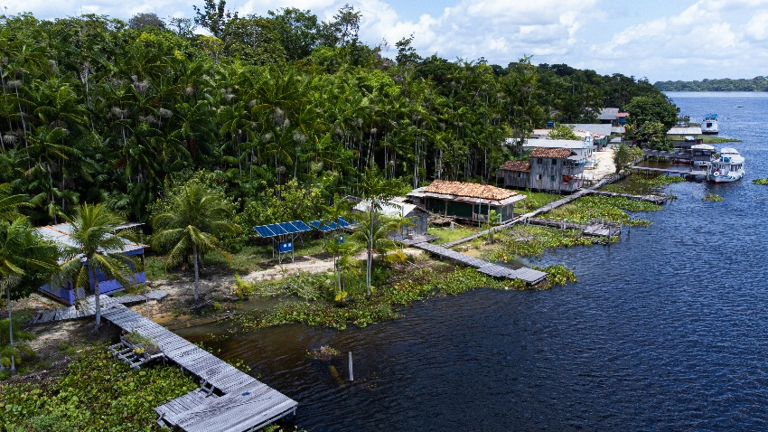
Programa de Universalização do Acesso à Energia Elétrica
Programa LUZ PARA TODOS
Extensão de rede de distribuição
Forma de Atendimento
Sistemas off-grid
Foto: Equatorial Energia (Curralinho – PA)
Livro: Luz para Todos – Um marco histórico: 10 milhões de brasileiros saíram da escuridão

Slide 12
RESULTADOS ALCANÇADOS

Slide 13



Programa de Universalização do Acesso à Energia Elétrica
Programa LUZ PARA TODOS
População do Meio Rural
Resultados
3,6 MILHÕES de famílias atendidas
NORDESTE
1.800.085
NORTE
909.465
RESULTADO - LPT
(2003 a abril de 2023)
17,1 milhões pessoas
3,6 milhões de famílias
17,3 MILHÕES de pessoas atendidas
24 BILHÕES de R$ investidos
CENTRO-OESTE
250.723
SUDESTE
502.805
SUL
216.100

Slide 14



Programa de Universalização do Acesso à Energia Elétrica
Programa LUZ PARA TODOS
População das Regiões Remotas
Resultados
Roraima
52,9 MIL
famílias atendidas
Amapá
Amazonas
Pará
Maranhão
211 MIL
pessoas atendias
Acre
Tocantins
Rondônia
Mato
Grosso
1,9 BILHÃO de R$ investidos

Slide 15
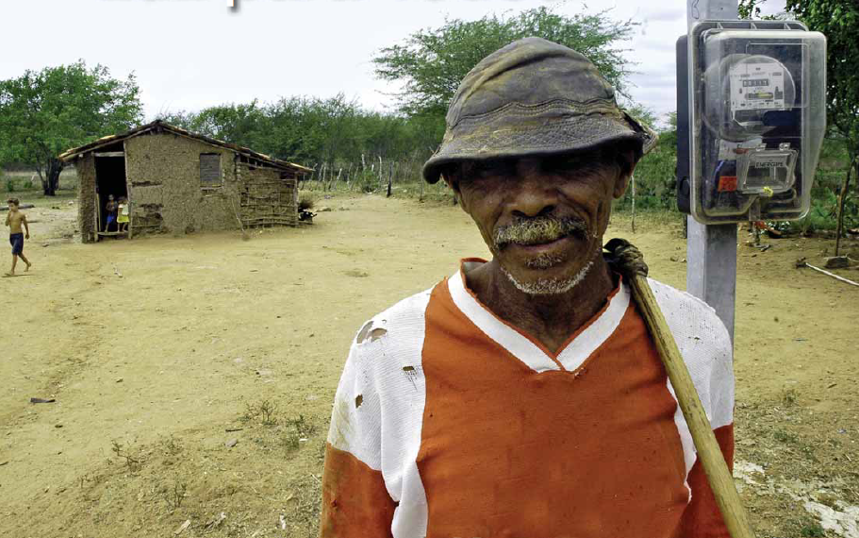

Programa de Universalização do Acesso à Energia Elétrica
Programa LUZ PARA TODOS
FAMILÍAS SEM ACESSO À ENERGIA
Diagnóstico
337 MIL
Unidades consumidoras
181 MIL
estão em regiões remotas da Amazônia Legal
Livro: Luz para Todos – Um marco histórico: 10 milhões de brasileiros saíram da escuridão

Slide 16
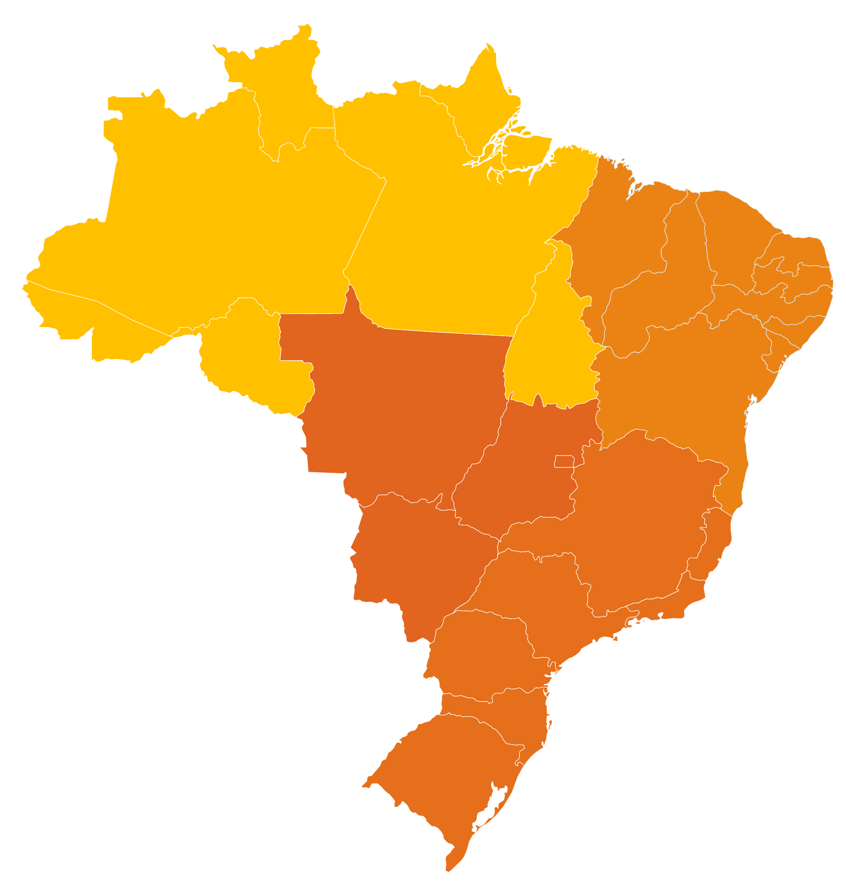
Proporção da População com Acesso à Energia Elétrica por Região - 2022
Norte
99,1%
Nordeste
99,7%
Geocodigo | Região | Valor | Ano
1 | Norte | 99,1% | 2022
2 | Nordeste | 99,7% | 2022
3 | Sudeste | 99,9% | 2022
4 | Sul | 99,9% | 2022
5 | Centro-Oeste | 100,0% | 2022
Centro-oeste
100,0%
Sudeste
99,9%
Sul
99,9%

Slide 17
Programa de Universalização do Acesso à Energia Elétrica
Programa LUZ PARA TODOS
Histórico de Ligações Realizadas
Luz para Todos – Município de Pacaraima (RR)
*Atualizado em 19/08/2024
Meta - 234 MIL unidades consumidoras
em regiões remotas da Amazônia Legal

Slide 18
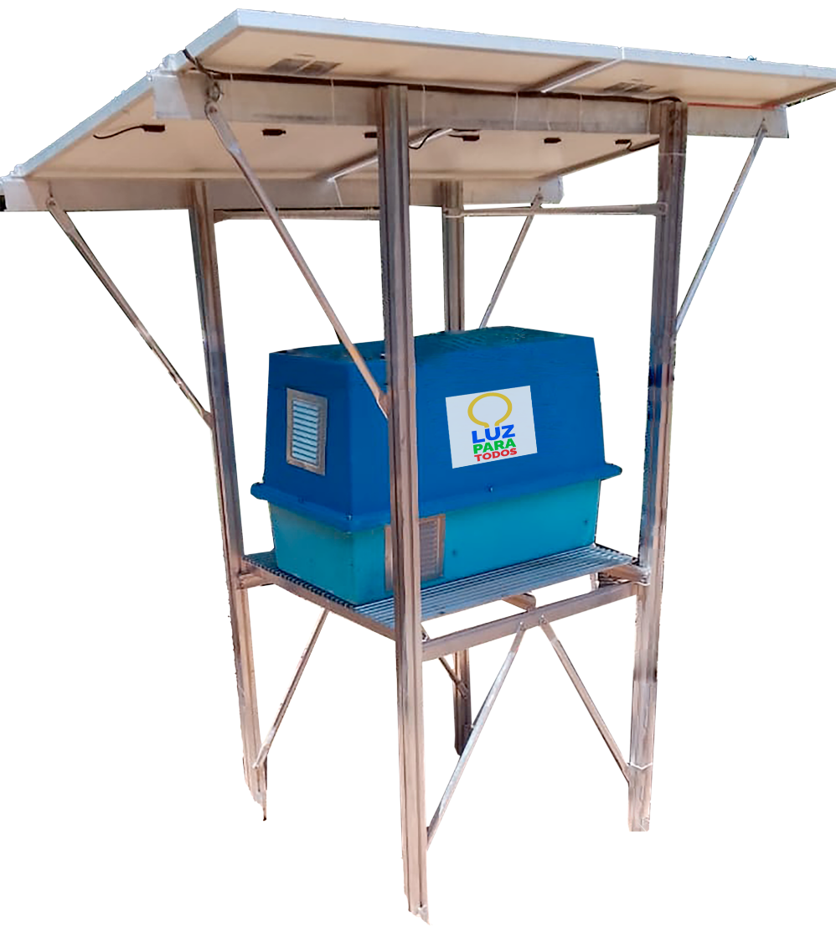
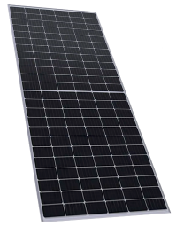

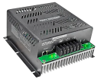
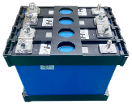
Programa de Universalização do Acesso à Energia Elétrica
Programa LUZ PARA TODOS
Configurações (SIGFI)
SIGFI 80
SIGFI 180
Módulo Fotovoltaico
Módulo Fotovoltaico
Si-mono / 120 células
Si-mono / 120 células
2 X 530Wp
6 X 420Wp
Controlador de Carga + Inversor de Tensão
Controlador de Carga + Inversor de Tensão
MPPT / 48 V / Efic. 99% - 30A
3 X MPPT / 48 V / Efic. 99% - 30A
Inversor de Onda Senoidal Pura / 48V DC/ 110V AC / Efic. 93% - 1.250W
Inversor de Onda Senoidal Pura / 48V DC/ 110V AC / Efic. 93% - 2.500W
55%
Bateria
Bateria
*Imagens Ilustrativas
Bateria de Lítio - LFP / 48V
3X Bateria de Lítio - LFP / 48V
150Ah@C5
100Ah@C5

Slide 19
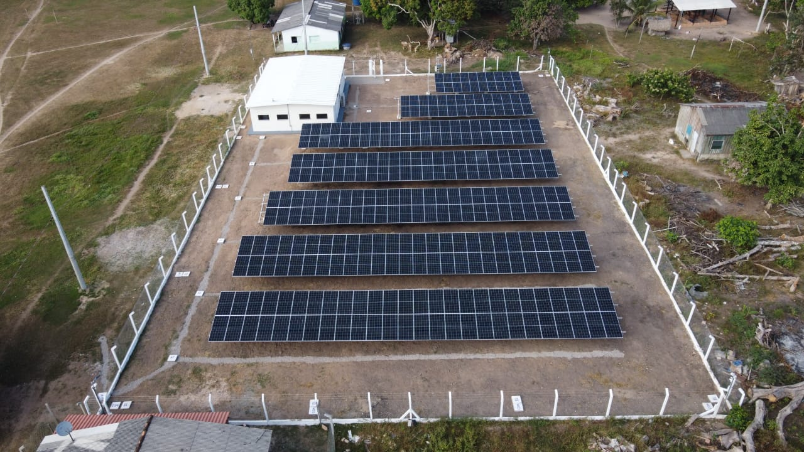
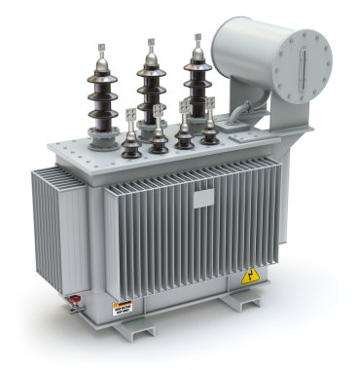
Programa de Universalização do Acesso à Energia Elétrica
Programa LUZ PARA TODOS
Configurações (MIGDI)
MIGDI
Aldeia Santo André (TI Pacaás Novos) – Município de Guajará-Mirim (RO)
Módulo Fotovoltaico
Si-mono / 120 células
298 X 410Wp
Transformador + Inversor de Tensão
1 Transformador X 125 kVA
8 x Inversor de Onda Senoidal Pura / 48V DC/ 12.000W
55%
Bateria
55 X Bateria de Lítio - LFP / 48V
100Ah@C5
Foto: Aldeia Santo André (Energisa Rondônia) – 78 famílias indígenas atendidas

Slide 20

Programa de Universalização do Acesso à Energia Elétrica
Programa LUZ PARA TODOS
Sustentabilidade
31 MILHÕES
Árvores não derrubadas
(atendimento off-grid)
114 MIL
Toneladas de CO2 evitadas por ano
(Em comparação a geradores com fontes não renováveis)

Slide 21
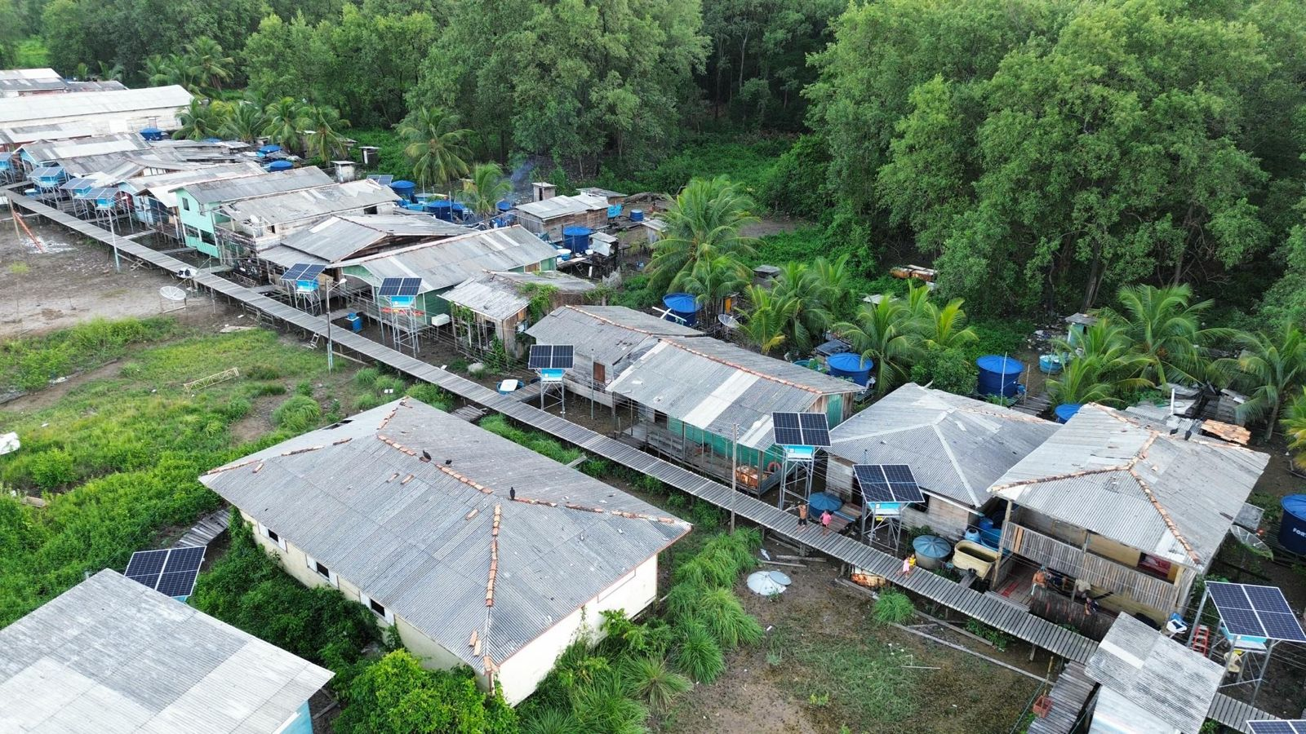
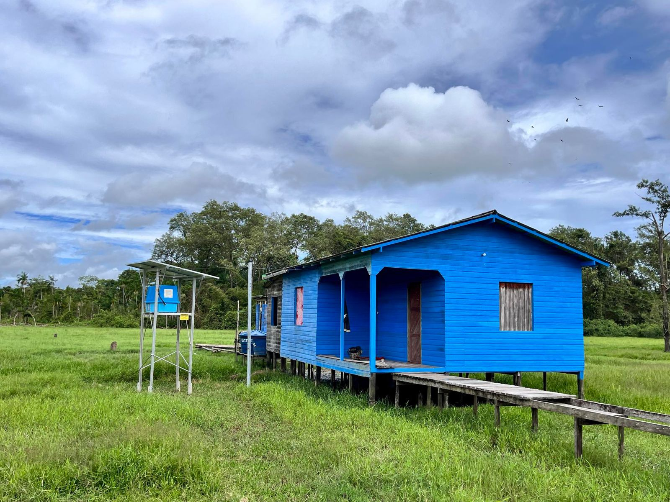
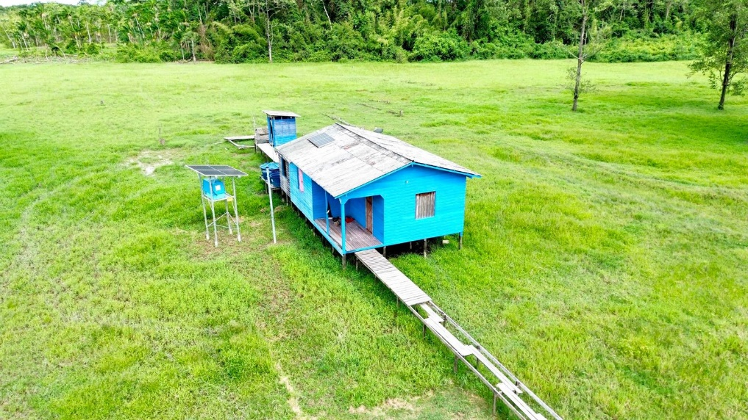
Programa de Universalização do Acesso à Energia Elétrica
Programa LUZ PARA TODOS
Desafios
ATENDIMENTO às FAMÍLIAS/ESCOLAS localizadas em regiões remotas da Amazônia Legal
Comunidade Sucuriju - AP
Foto: Equatorial

Slide 22
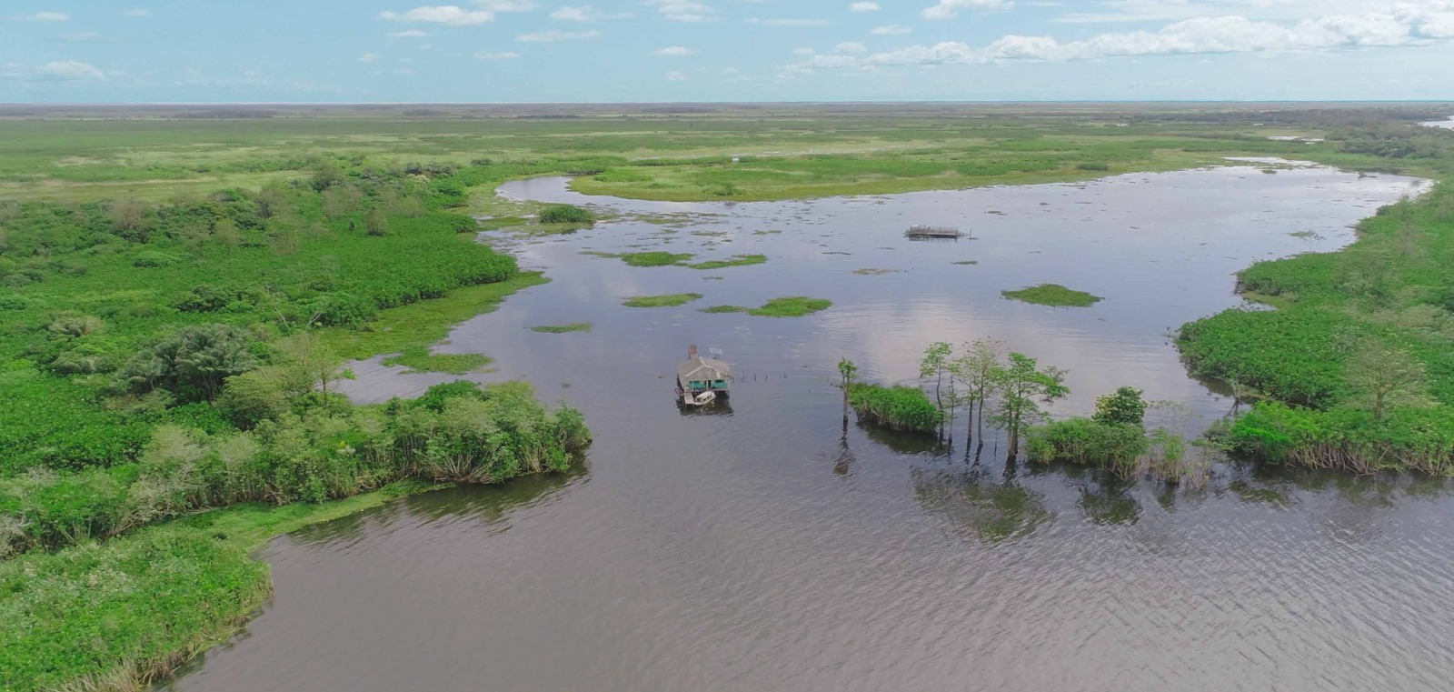
Programa de Universalização do Acesso à Energia Elétrica
Programa LUZ PARA TODOS
Município Portel - PA
Foto: Equatorial

Slide 23
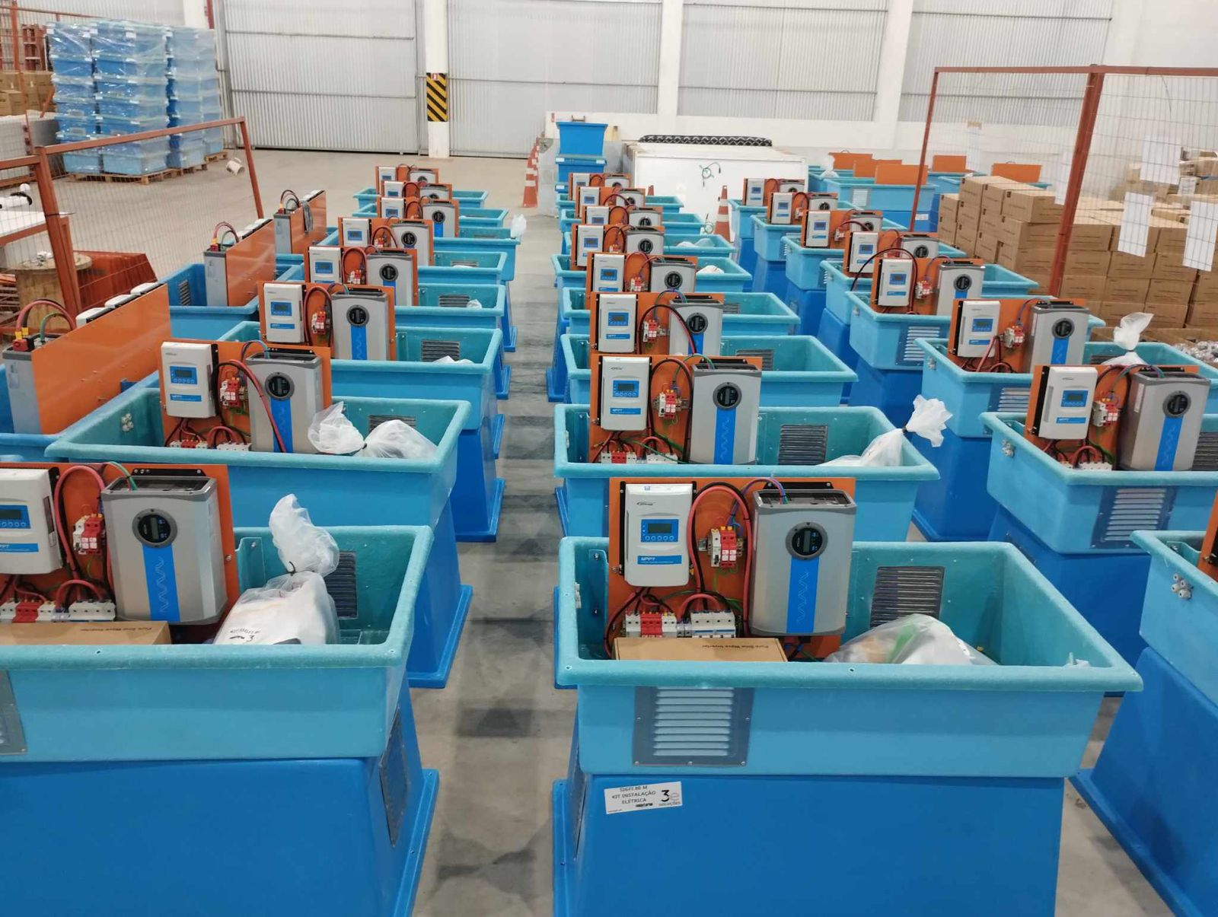
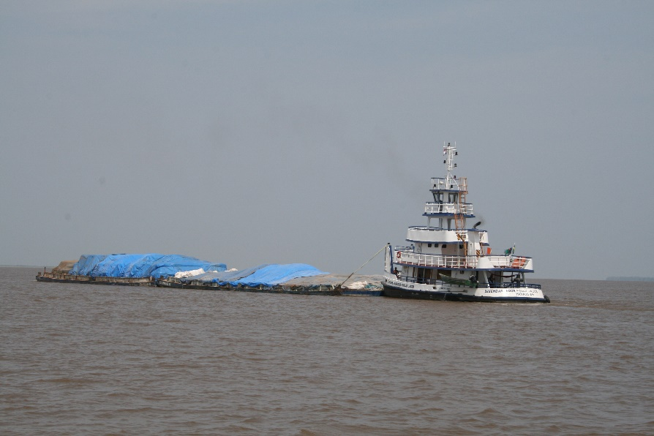
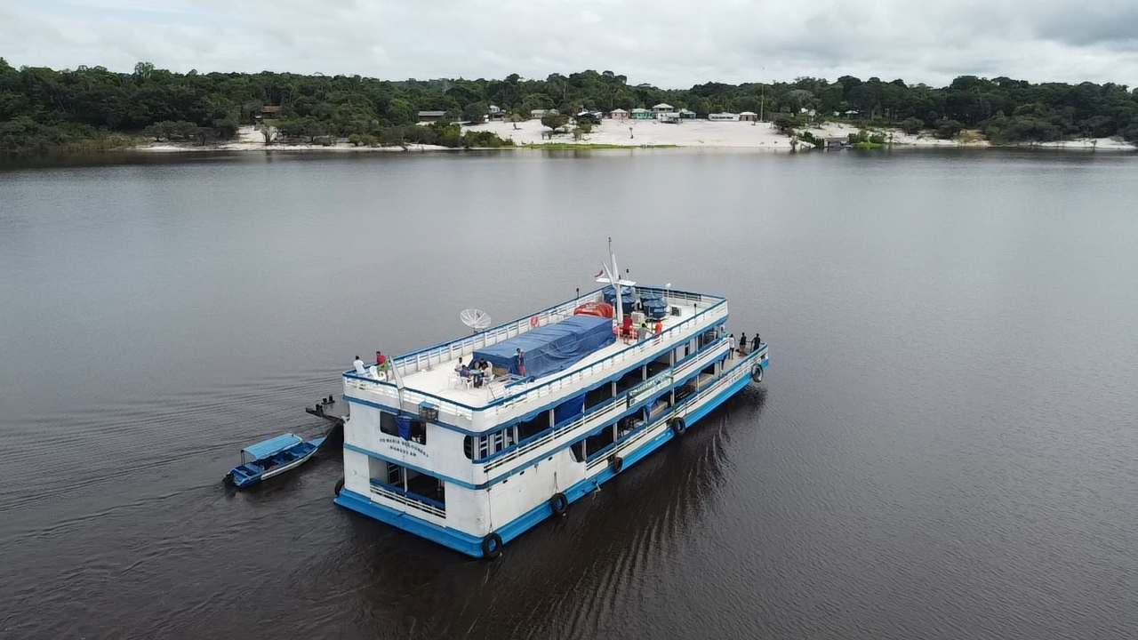
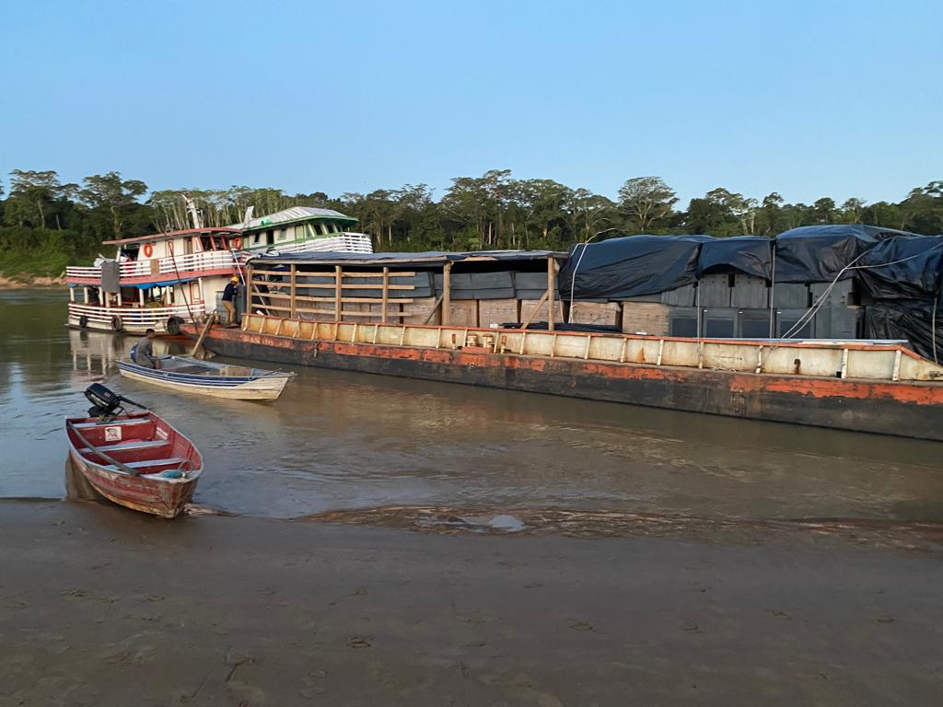
Programa de Universalização do Acesso à Energia Elétrica
Programa LUZ PARA TODOS
FOTO: Equatorial Energia Pará
Desafios
LOGÍSTICA
FOTO: Amazonas Energia

Slide 24
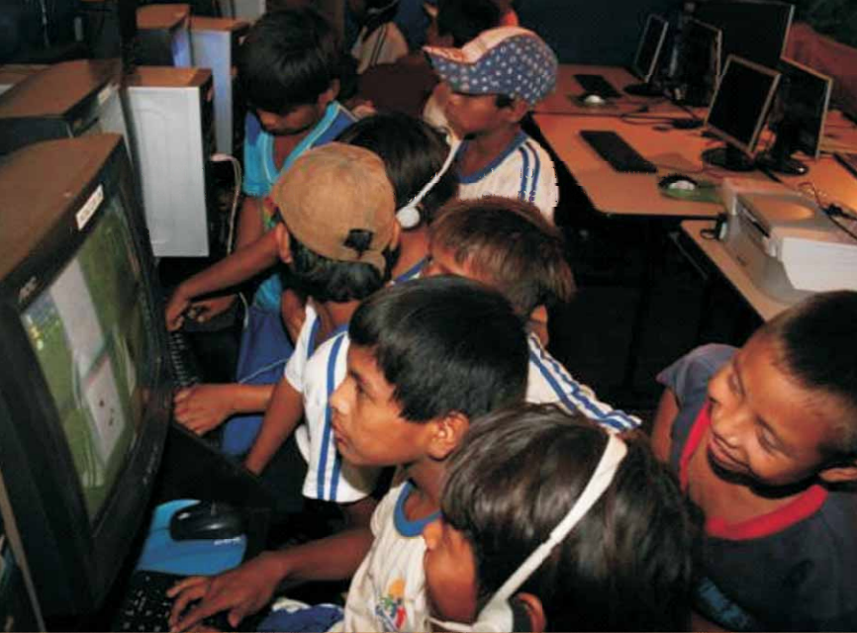
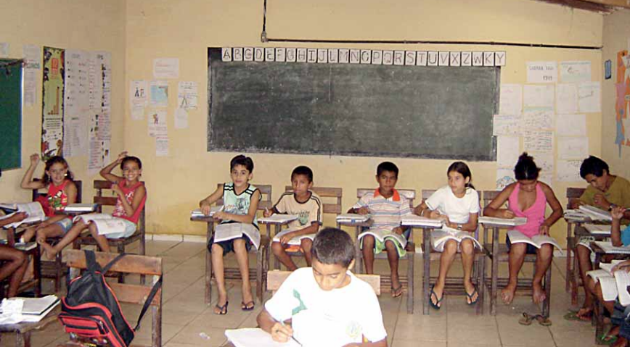
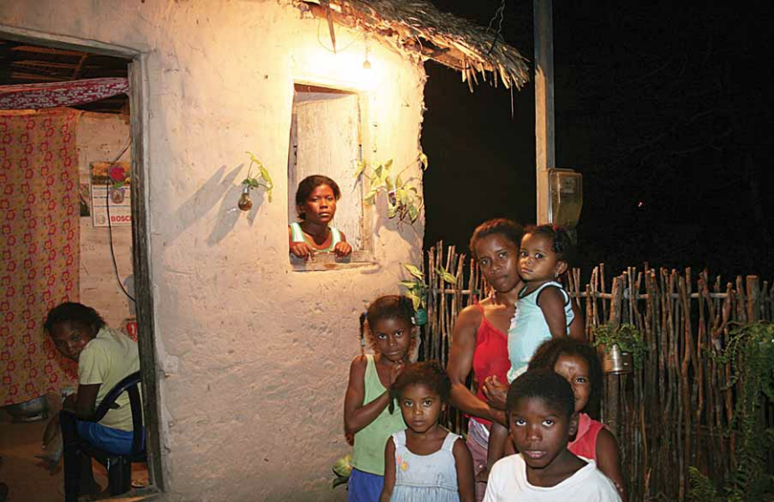
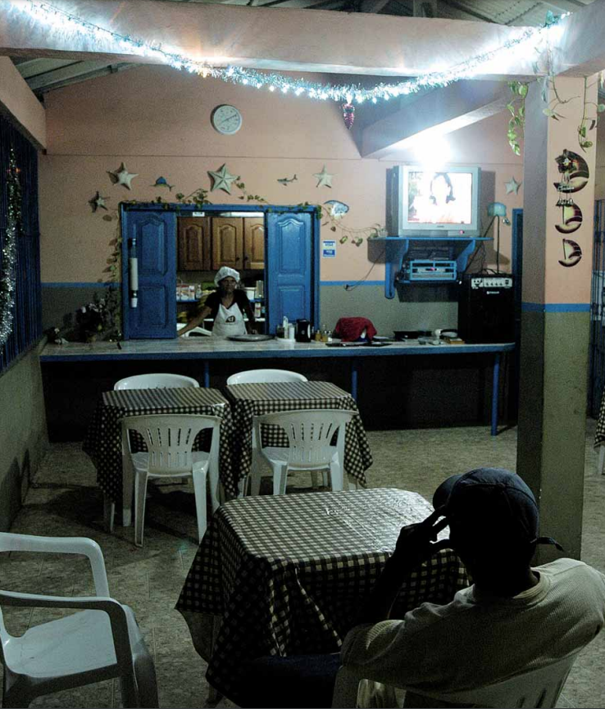
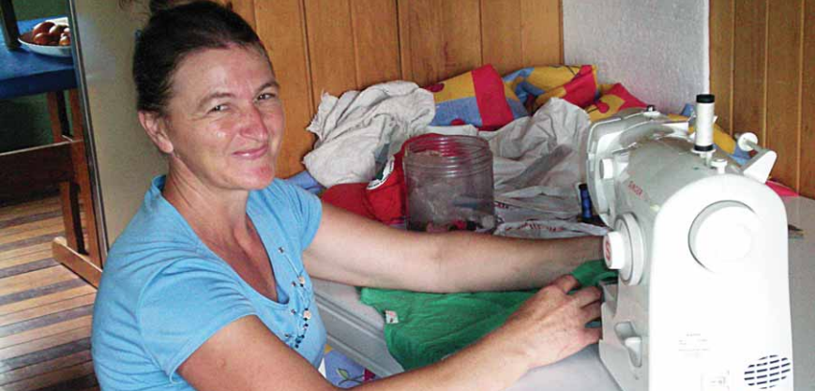
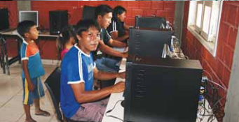
Programa de Universalização do Acesso à Energia Elétrica
Programa LUZ PARA TODOS
Pesquisa avaliativa
Melhorias nas condições de vida
Livro: Luz para Todos – Um marco histórico: 10 milhões de brasileiros saíram da escuridão
Melhoria na qualidade de vida: 92,9%
Melhoria nas moradias: 81,8%
Aumento das atividades escolares em período noturno: 50,8%
Aumento da renda familiar: 41,2%
Aumento nas oportunidades de trabalho: 40,5%

Slide 25
PLANEJAMENTO – ATENDIMENTO ÀS ESCOLAS

Slide 26



Programa de Universalização do Acesso à Energia Elétrica
Programa LUZ PARA TODOS
Luz para Todos - Pará
Resultados
536.080 FAMÍLIAS atendidas
229 ESCOLAS atendidas
2,4 MILHÕES de pessoas beneficiadas
1.515 ESCOLAS a serem atendidas
165.270 FAMÍLIAS a serem Atendidas

Slide 27
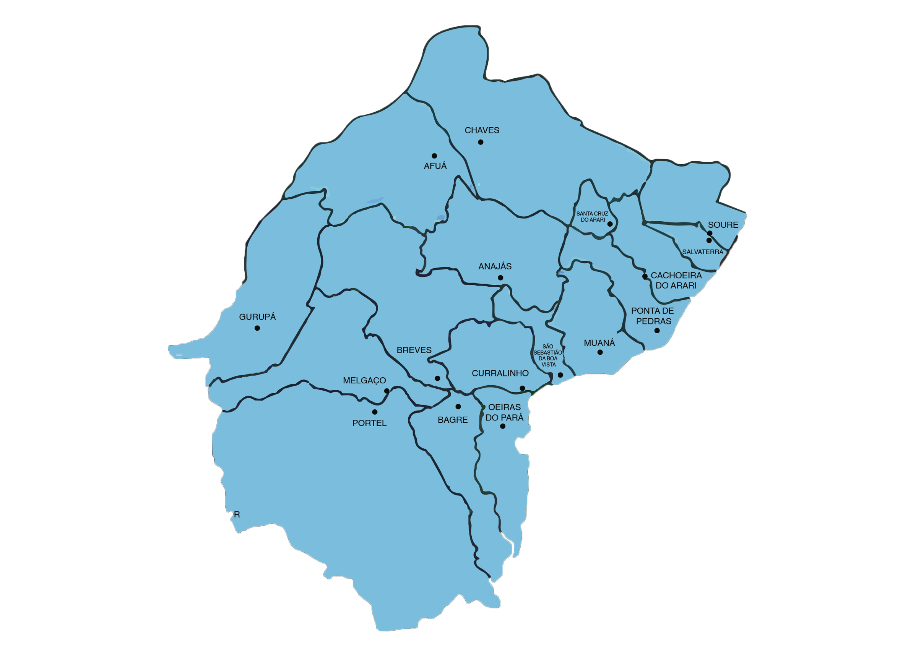
Programa de Universalização do Acesso à Energia Elétrica
Programa LUZ PARA TODOS
LPT - Arquipélago do Marajó
Resultados
46.269 FAMÍLIAS atendidas
157 ESCOLAS atendidas
208,2 MIL pessoas beneficiadas
465 ESCOLAS a serem atendidas
25.189 FAMÍLIAS a serem atendidas

Slide 28
Programa de Universalização do Acesso à Energia Elétrica
Programa LUZ PARA TODOS
LPT – Município de Afuá
Resultados
416 FAMÍLIAS atendidas
-
ESCOLAS atendidas
Afuá
1.872 PESSOAS beneficiadas
86
ESCOLAS a serem atendidas
504 FAMÍLIAS a serem atendidas
sendo79 Até dez/2025*

Slide 29
Programa de Universalização do Acesso à Energia Elétrica
Programa LUZ PARA TODOS
LPT – Município de Anajás
Resultados
66 FAMÍLIAS atendidas
-
ESCOLAS atendidas
297 PESSOAS beneficiadas
52 ESCOLAS a serem atendidas
Anajás
307 FAMÍLIAS a serem Atendidas
sendo 46 Até dez/2025*

Slide 30
Programa de Universalização do Acesso à Energia Elétrica
Programa LUZ PARA TODOS
LPT – Município de Bagre
Resultados
2.979 FAMÍLIAS atendidas
15 ESCOLAS atendidas
Bagre
13.406 PESSOAS beneficiadas
4 ESCOLAS a serem atendidas até jun/2025**
790 FAMÍLIAS a serem atendidas

Slide 31
Programa de Universalização do Acesso à Energia Elétrica
Programa LUZ PARA TODOS
LPT – Município de Breves
Resultados
12.486 FAMÍLIAS atendidas
113 ESCOLAS atendidas
Breves
56.187 PESSOAS beneficiadas
76 ESCOLAS a serem atendidas
5.950 FAMÍLIAS a serem atendidas
sendo 70 até jun/2025*

Slide 32
Programa de Universalização do Acesso à Energia Elétrica
Programa LUZ PARA TODOS
LPT – Município de Cachoeira do Arari
Resultados
3.238 FAMÍLIAS atendidas
-
ESCOLAS atendidas
14.571 PESSOAS beneficiadas
3 ESCOLAS a serem atendidas até Jun/25*
Cachoeira do Arari
26 FAMÍLIAS a serem Atendidas

Slide 33
Programa de Universalização do Acesso à Energia Elétrica
Programa LUZ PARA TODOS
LPT – Município de Chaves
Resultados
- FAMÍLIAS atendidas
-
ESCOLAS atendidas
- PESSOAS beneficiadas
89 ESCOLAS a serem atendidas
Chaves
154 FAMÍLIAS a serem atendidas
sendo 43 até dez/2025*

Slide 34
Programa de Universalização do Acesso à Energia Elétrica
Programa LUZ PARA TODOS
LPT – Município de Curralinho
Resultados
5.823 FAMÍLIAS atendidas
13 ESCOLAS atendidas
Curralinho
26.204 PESSOAS beneficiadas
7 ESCOLAS a serem atendidas até dez/25
- FAMÍLIAS a serem atendidas

Slide 35
Programa de Universalização do Acesso à Energia Elétrica
Programa LUZ PARA TODOS
LPT – Município de Gurupá
Resultados
457 FAMÍLIAS atendidas
-
ESCOLAS atendidas
2.057 PESSOAS beneficiadas
41 ESCOLAS a serem atendidas até dez/25
Gurupá
536 FAMÍLIAS a serem atendidas

Slide 36
Programa de Universalização do Acesso à Energia Elétrica
Programa LUZ PARA TODOS
LPT – Município de Melgaço
Resultados
4.032 FAMÍLIAS atendidas
3
ESCOLAS atendidas
18.144 PESSOAS beneficiadas
12 ESCOLAS a serem atendidas até jun/25
Melgaço
-FAMÍLIAS a serem Atendidas

Slide 37
Programa de Universalização do Acesso à Energia Elétrica
Programa LUZ PARA TODOS
LPT – Município de Muaná
Resultados
1.298 FAMÍLIAS atendidas
-
ESCOLAS atendidas
5.841 PESSOAS beneficiadas
20 ESCOLAS a serem atendidas
Muaná
2.204 FAMÍLIAS a serem Atendidas
sendo 18 até jun/25

Slide 38
Programa de Universalização do Acesso à Energia Elétrica
Programa LUZ PARA TODOS
LPT – Município de Oeiras do Pará
Resultados
6.537 FAMÍLIAS atendidas
6
ESCOLAS atendidas
Oeiras do Pará
29.417 PESSOAS beneficiadas
1 ESCOLA a ser atendida
3.347 FAMÍLIAS a serem atendidas

Slide 39
Programa de Universalização do Acesso à Energia Elétrica
Programa LUZ PARA TODOS
LPT – Município de Ponta de Pedras
Resultados
357 FAMÍLIAS atendidas
-
ESCOLAS atendidas
1.607 PESSOAS beneficiadas
32 ESCOLAS a serem atendidas
Ponta de Pedras
3.768 FAMÍLIAS a serem atendidas
sendo 28 até jun/25

Slide 40
Programa de Universalização do Acesso à Energia Elétrica
Programa LUZ PARA TODOS
LPT – Município de Portel
Resultados
6.909 FAMÍLIAS atendidas
7
ESCOLAS atendidas
31.091 PESSOAS beneficiadas
6 ESCOLAS a serem atendidas
Portel
-FAMÍLIAS a serem atendidas
sendo 5 até jun/25

Slide 41
Programa de Universalização do Acesso à Energia Elétrica
Programa LUZ PARA TODOS
LPT – Município de Santa Cruz do Arari
Resultados
346 FAMÍLIAS atendidas
-
ESCOLAS atendidas
1.557 PESSOAS beneficiadas
7 ESCOLAS a serem atendidas
(necessário realizar solicitação)
Santa Cruz do Arari
-FAMÍLIAS a serem Atendidas

Slide 42
Programa de Universalização do Acesso à Energia Elétrica
Programa LUZ PARA TODOS
LPT – Município de São Sebastião da Boa Vista
Resultados
729 FAMÍLIAS atendidas
-
ESCOLAS atendidas
São Sebastião da Boa Vista
3.281 PESSOAS beneficiadas
29 ESCOLAS a serem atendidas
7.059 FAMÍLIAS a serem Atendidas
sendo 28 até jun/25

Slide 43
Programa de Universalização do Acesso à Energia Elétrica
Programa LUZ PARA TODOS
LPT – Município de Soure
Resultados
538 FAMÍLIAS atendidas
-
ESCOLAS atendidas
2.421 PESSOAS beneficiadas
- ESCOLAS a serem atendidas
Soure
-FAMÍLIAS a serem Atendidas

Slide 44
Programa de Universalização do Acesso à Energia Elétrica
Programa LUZ PARA TODOS
Solicitação – Acesso à Energia
PRAZO DE ATENDIMENTO
DOCUMENTOS NECESSÁROS
Os prazos para atendimento são variáveis e informados pela distribuidora após a realização da vistoria;
Os prazos variam em torno de 60, 120 ou 365 dias corridos (realização de estudos, projetos e novas obras;
O prazo de ligação por de ser 5 dias úteis, nas situações em que seja possível a ligação imediata.
COMO SOLICITAR
Nome da escola, endereço completo e indicação ponto de referência do imóvel;
Para escolas localizadas em área rural, é importante constarem as coordenadas geográficas;
Relação descritiva da carga instalada na unidade consumidora, se possível;
Dados cadastrais obrigatórios do representante da unidade consumidora, tais como nome completo, CPF/CNPJ, RG, telefone, e-mail;
Ofício do referido poder público (Estado ou Município).
Postos de atendimento presencial;
Agência móvel (por meio de aplicativo);
Agência virtual (endereço eletrônico da distribuidora local);
E-mail para atendimento ao público.

Slide 45
PROJETOS EXECUTADOS

Slide 46
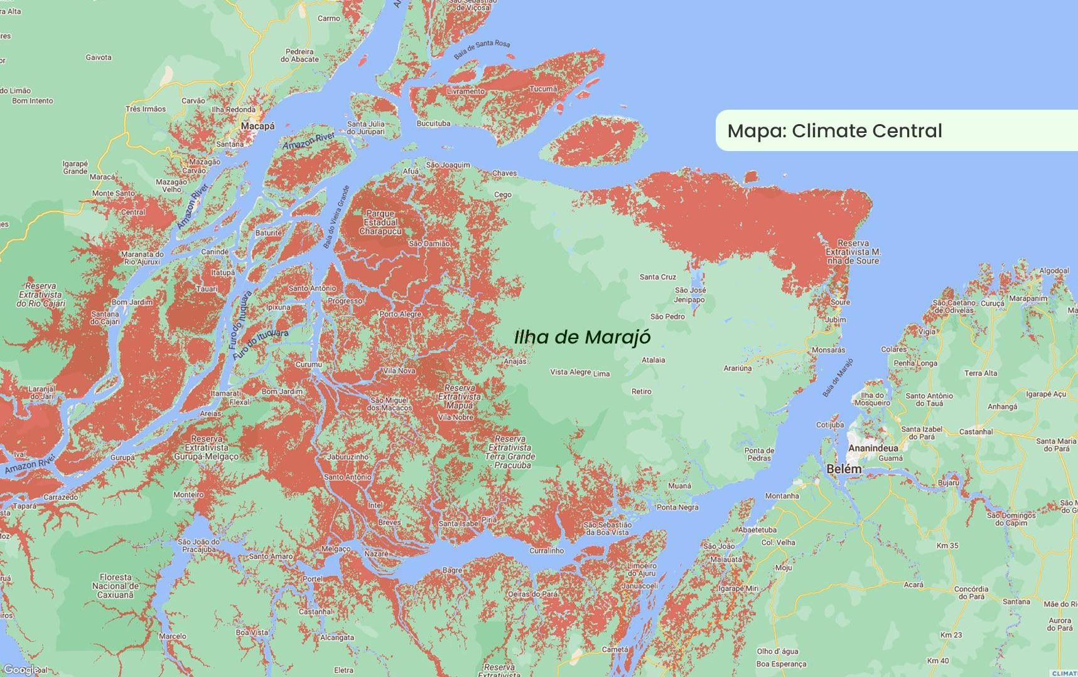
Programa de Universalização do Acesso à Energia Elétrica
Programa LUZ PARA TODOS
ESCOLAS
Estado do Pará
Município de Breves (Escola Coração de Jesus)
Município de Portel (Escola Boa Esperança)
Escola Coração de Jesus – Breves - Marajó
Escola Boa Esperança – Portel - Marajó

Slide 47
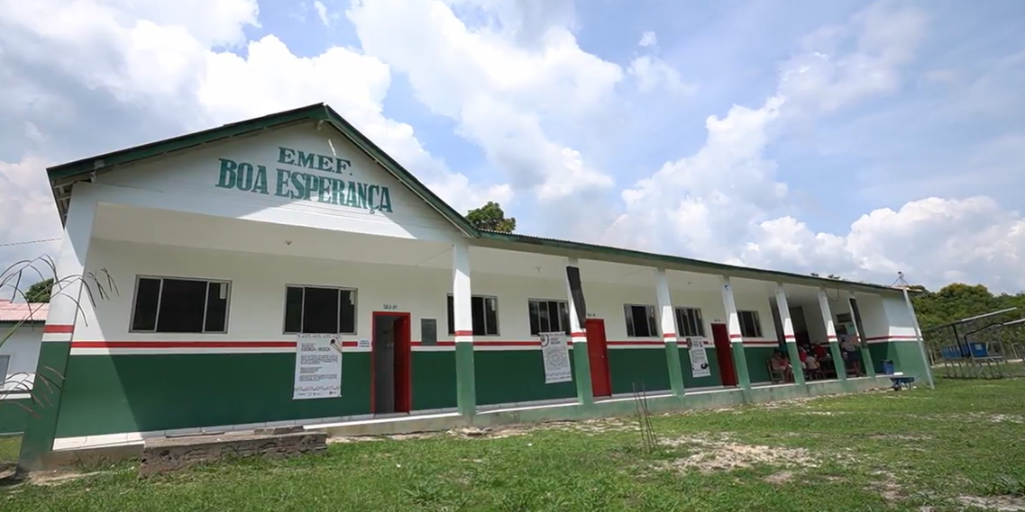
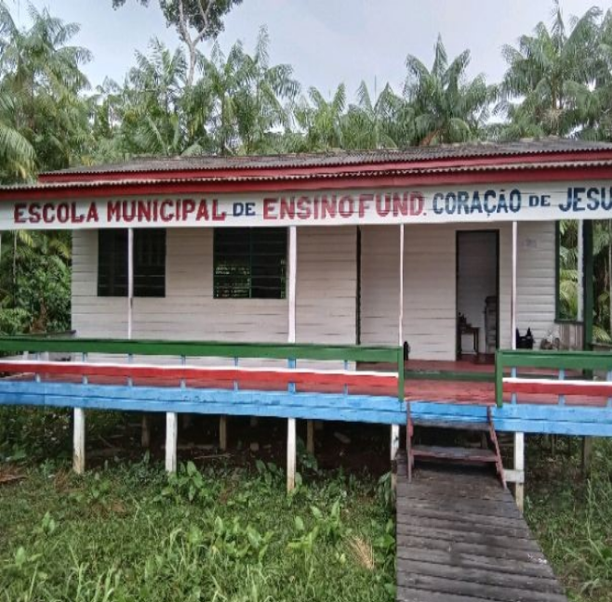
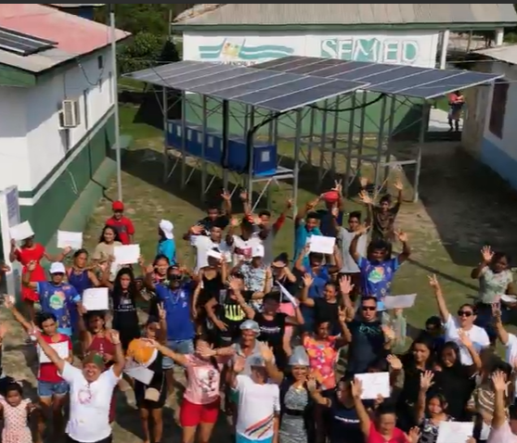
Programa de Universalização do Acesso à Energia Elétrica
Programa LUZ PARA TODOS
Escolas
Escola Coração de Jesus – Breves - Marajó
Escola Boa Esperança – Portel - Marajó

Slide 48
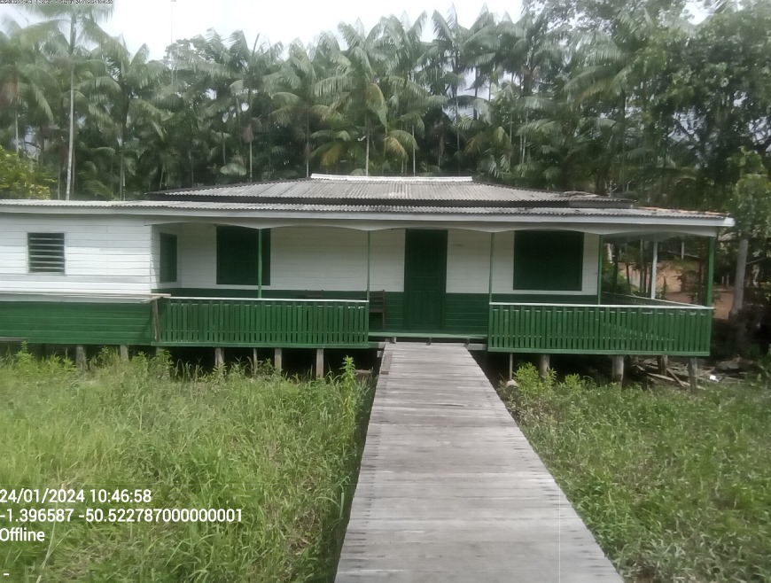
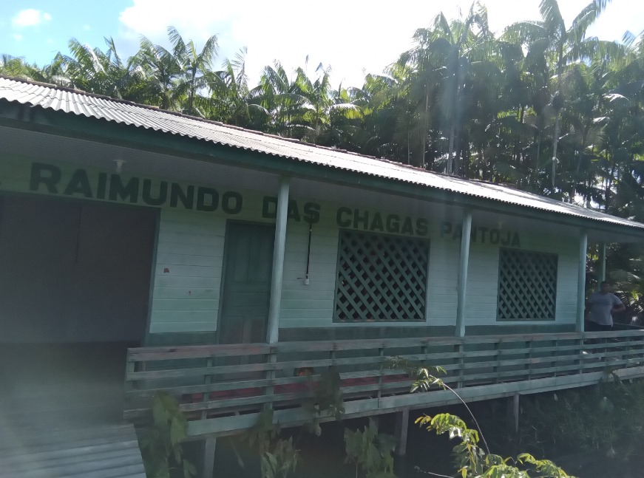
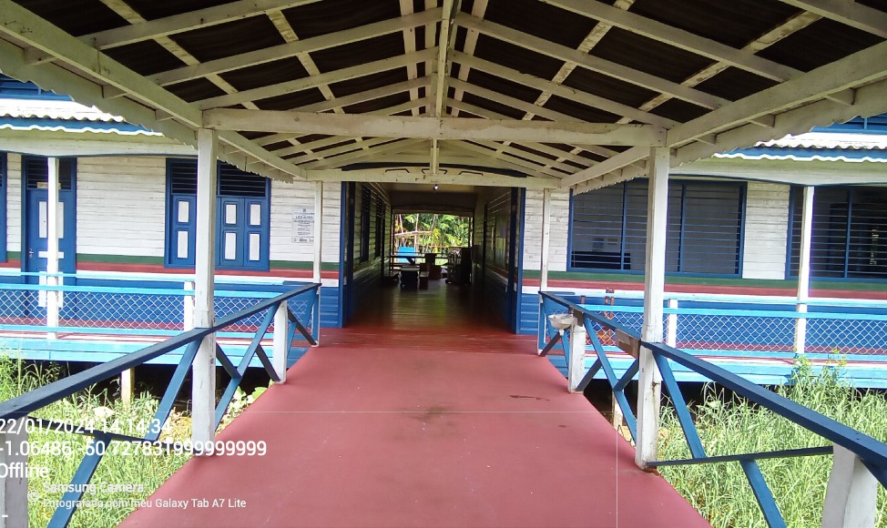
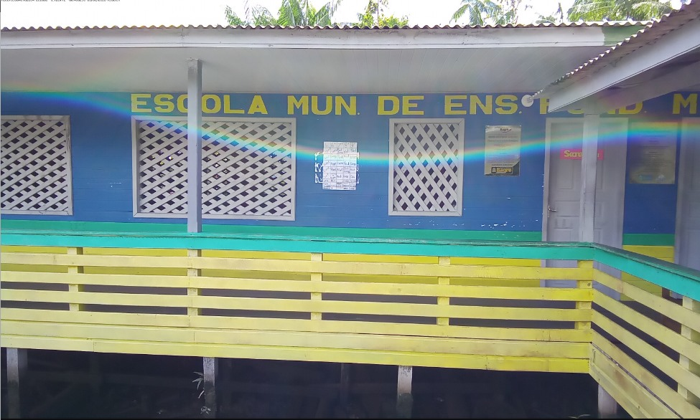
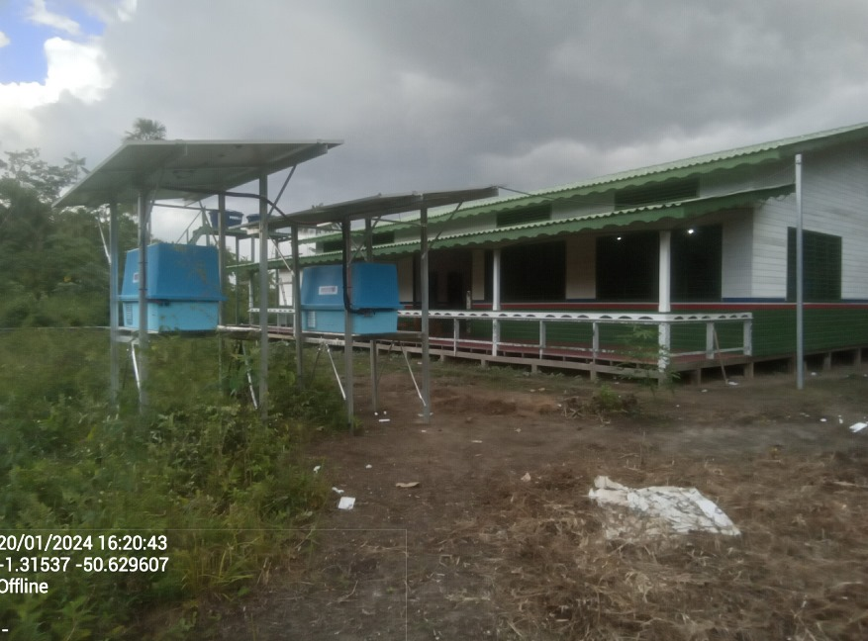
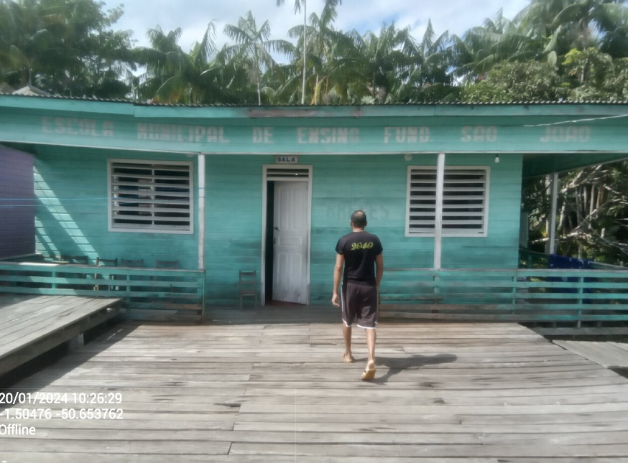
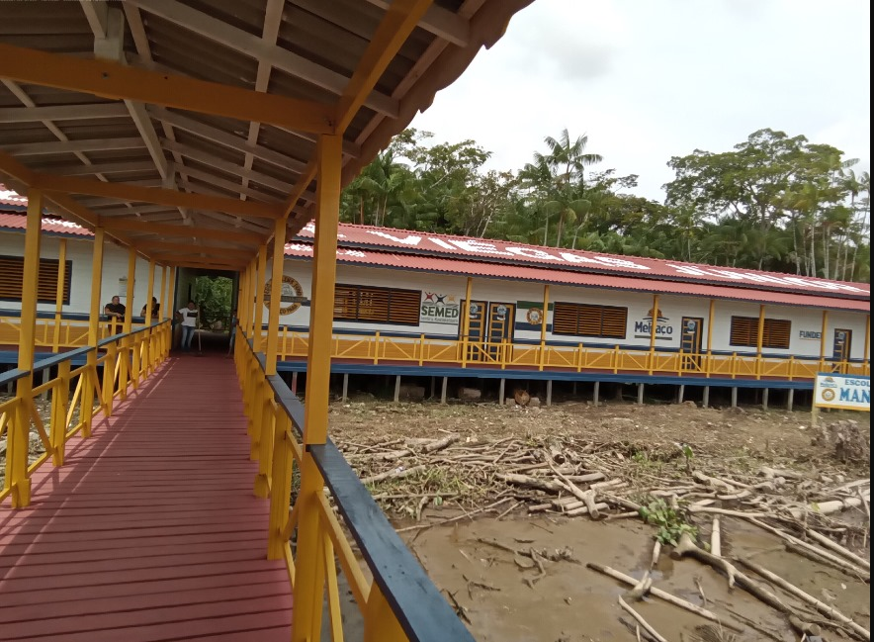
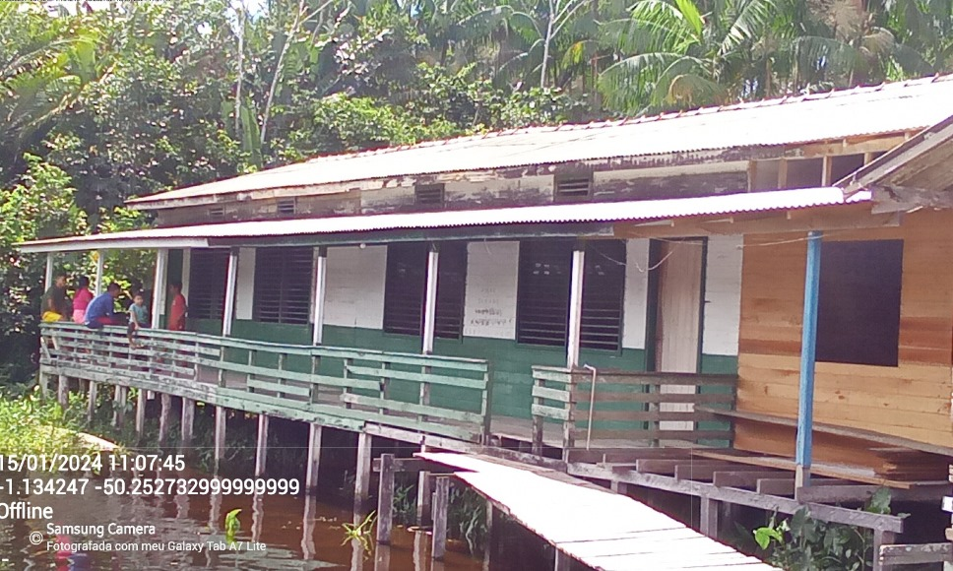
Programa de Universalização do Acesso à Energia Elétrica
Programa LUZ PARA TODOS
DESTAQUE – 119 Escolas (Breves)
FOTO: Equatorial Pará

Slide 49
LUZ PARA TODOS
II FÓRUM GAEPE – Arquipélago do Marajó
Ministério de Minas e Energia (MME)
Secretaria Nacional de Energia Elétrica (SNEE)
Departamento de Universalização e Políticas Sociais de Energia Elétrica(DUPS)
André Dias
andre.dias@mme.gov.br
19 de novembro de 2024

